Slide 1
Apache SeaTunnel CDC
Apache SeaTunnel Committer 李宗文
2022-12-15

Slide 2



01
CDC 是什么？
02
现有CDC 痛点
CONTENT
03
Apache SeaTunnel CDC 架构目标
04
Apache SeaTunnel 展望
© Apache SeaTunnel Community

Slide 3
01
CDC 介绍

Slide 4
CDC 概述
Change Data Capture
变更数据捕获 (CDC) 使用 Server 代理来记录应用于表的插入、更新和删除活动。 这样，就可以按易于使用的关系格式提供这些更改的详细信息。
将为修改的行捕获列信息以及将更改应用于目标环境所需的元数据，并将其存储在镜像所跟踪源表的列结构的更改表中。
© Apache SeaTunnel Community

Slide 5
CDC 使用场景
・异构数据库之间的数据同步或备份 / 建立数据分析计算平台
・微服务之间共享数据状态
・更新缓存 / CQRS（读写分离） 的 Query 视图更新
© Apache SeaTunnel Community
Notes:
异构数据库之间的数据同步或备份 / 建立数据分析计算平台
在 MySQL，PostgreSQL，MongoDB 等等数据库之间互相同步数据，或者把这些数据库的数据同步到 Elasticsearch 里以供全文搜索，当然也可以基于 CDC 对数据库进行备份。而数据分析系统可以通过订阅感兴趣的数据表的变更，来获取所需要的分析数据进行处理，不需要把分析流程嵌入到已有系统中，以实现解耦。
微服务之间共享数据状态
在微服务大行其道的今日，微服务之间信息共享一直比较复杂，CDC 也是一种可能的解决方案，微服务可以通过 CDC 来获取其他微服务数据库的变更，从而获取数据的状态更新，执行自己相应的逻辑。
CQRS 的 Query 视图更新
CQRS设计中通常会使用两个不同的存储实例去支持业务的查询与变更操作。由于使用了两个存储，为了保证数据的一致性，我们可以使用分布式事务去保证数据的强一致性，它的代价是会影响到可用性、性能和扩展性。我们也可以使用CDC去保证数据的最终一致性，它有更好的性能和扩展性，代价是数据有延迟，目前业界已将延迟保证在毫秒级别。

Slide 6
02
现有 CDC 痛点

Slide 7
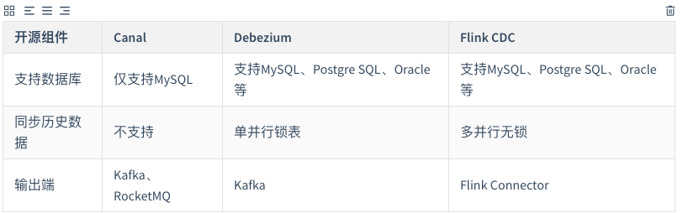
现有CDC 组件
© Apache SeaTunnel Community
Notes:
The previous examples are cases regarding a small number of tables, but in real business service development, we usually need to synchronize thousands of tables, which may be divided into databases and tables at the same time;
The status quo is that we need to configure each table, a large number of table synchronization takes a lot of time for users, and it is prone to problems such as field mapping errors, which is difficult to maintain.

Slide 8
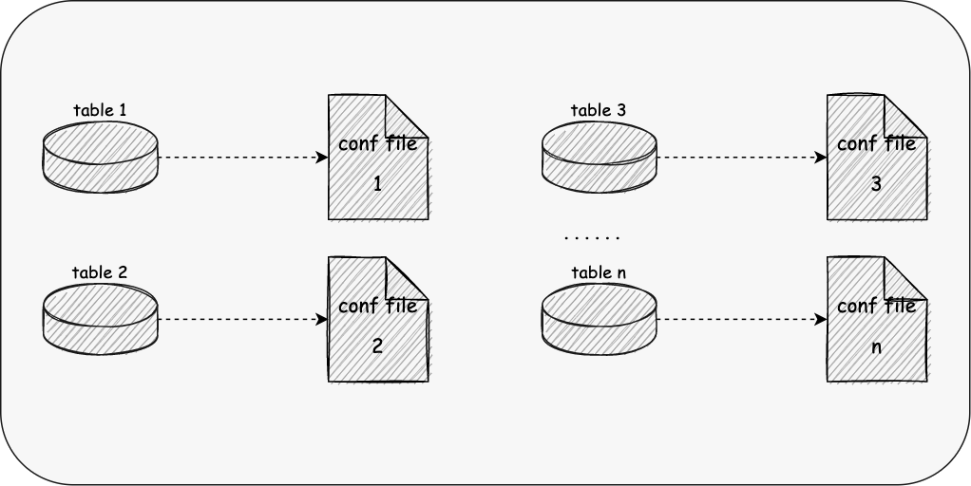
单表配置
© Apache SeaTunnel Community
Notes:
The previous examples are cases regarding a small number of tables, but in real business service development, we usually need to synchronize thousands of tables, which may be divided into databases and tables at the same time;
The status quo is that we need to configure each table, a large number of table synchronization takes a lot of time for users, and it is prone to problems such as field mapping errors, which is difficult to maintain.

Slide 9
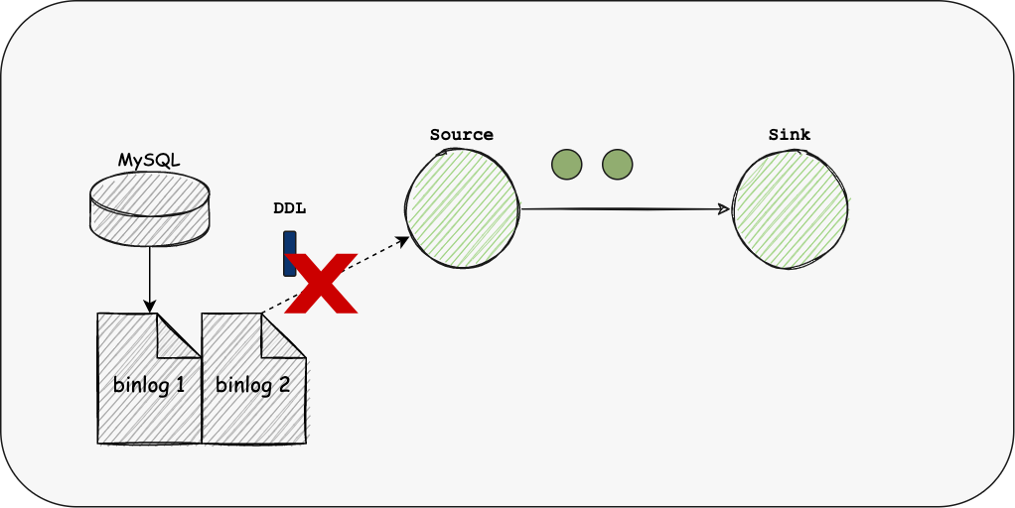
不支持 Schema Evolution
© Apache SeaTunnel Community
Notes:
Besides, according to the research report of fivetran, 60% of the company's schema will change every month, and 30% will change every week.
However, none of the existing engines supports Schema Evolution. After changing the Schema each time, the user needs to reconfigure the entire link, which makes the maintenance of the job very cumbersome.

Slide 10
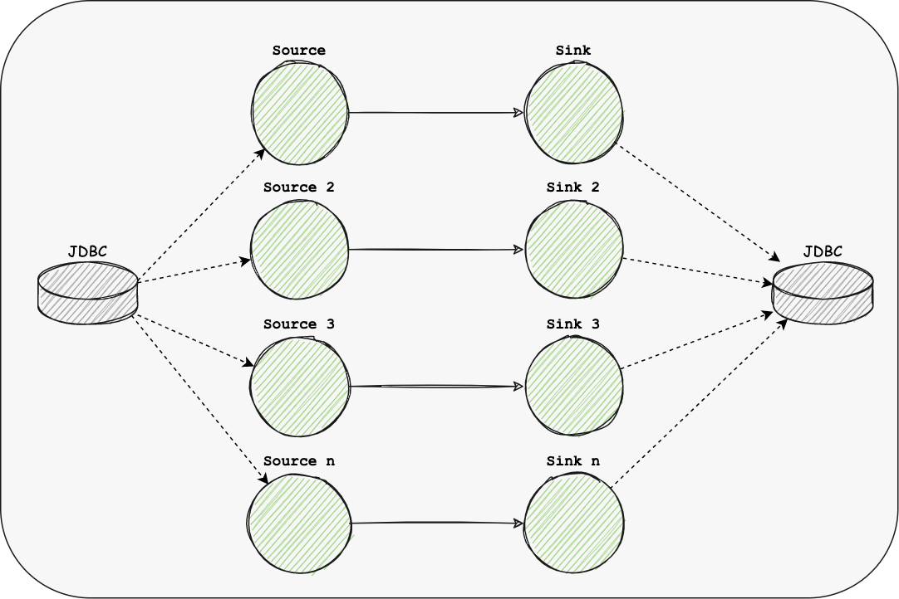
持有链接过多
© Apache SeaTunnel Community
Notes:
If our Source or Sink is of JDBC type, since the existing engine only supports one or more links per table, when there are many tables to be synchronized, more link resources will be occupied, which will bring a great burden to the database server.

Slide 11
03
SeaTunnel CDC 架构目标

Slide 12
目标
SeaTunnel CDC
• 支持 CDC
• 支持无锁并行快照历史数据
• 支持日志心跳检测和动态加表
• 支持分库分表和多结构表读取
• 支持Schema evolution
© Apache SeaTunnel Community

Slide 13
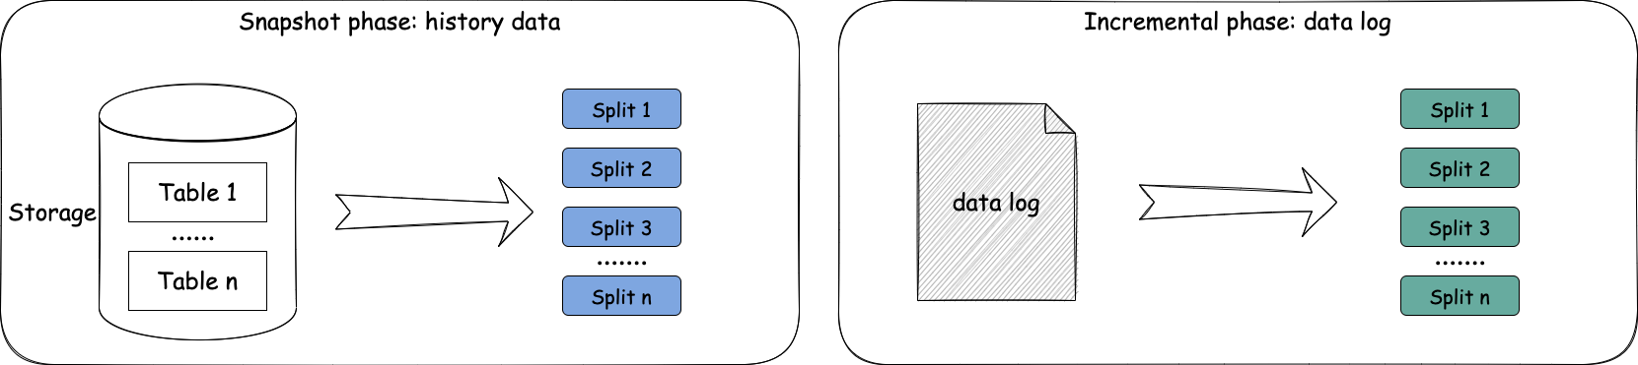
无锁增量快照算法
© Apache SeaTunnel Community

Slide 14
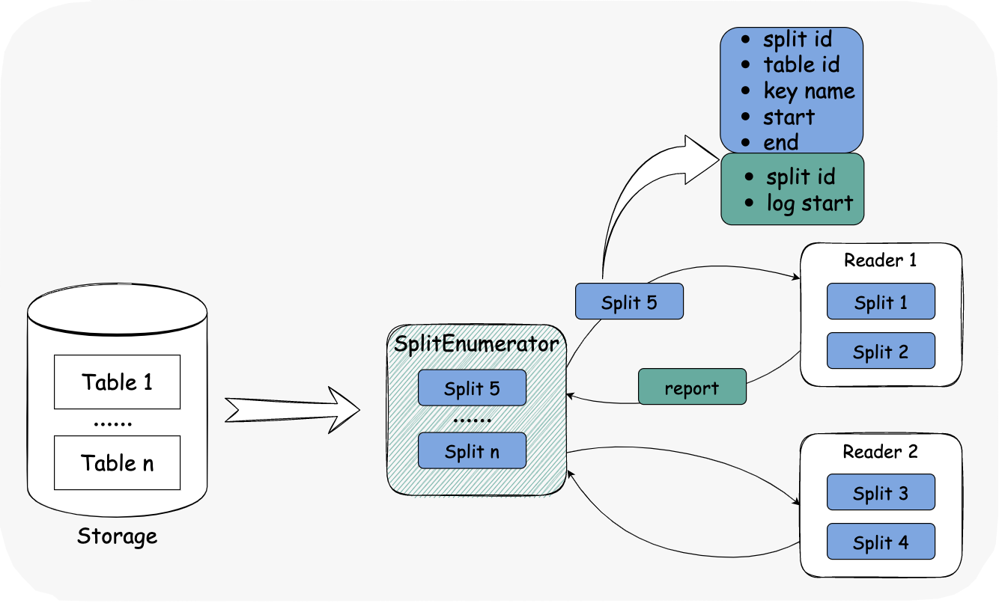
快照阶段
© Apache SeaTunnel Community

Slide 15
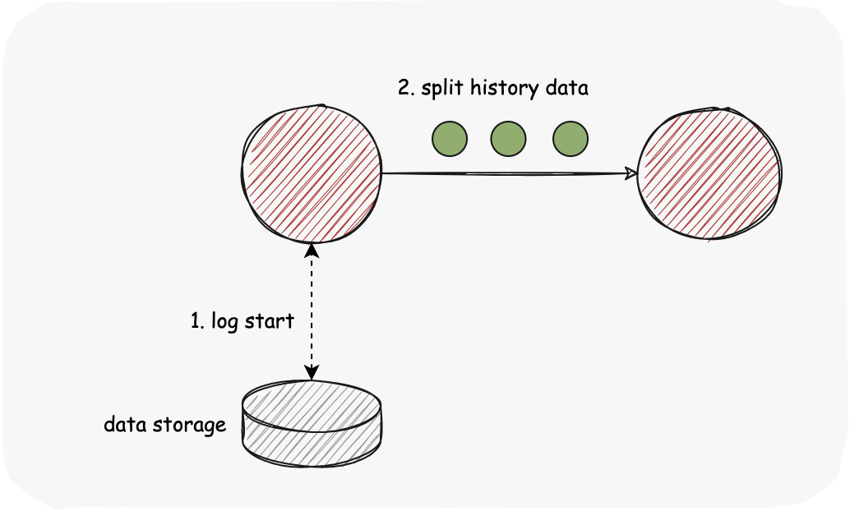
快照阶段
© Apache SeaTunnel Community

Slide 16
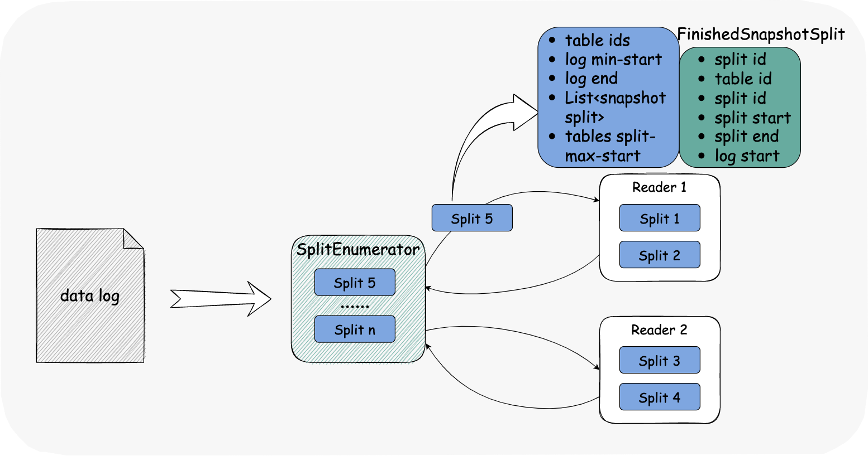
增量阶段
© Apache SeaTunnel Community

Slide 17
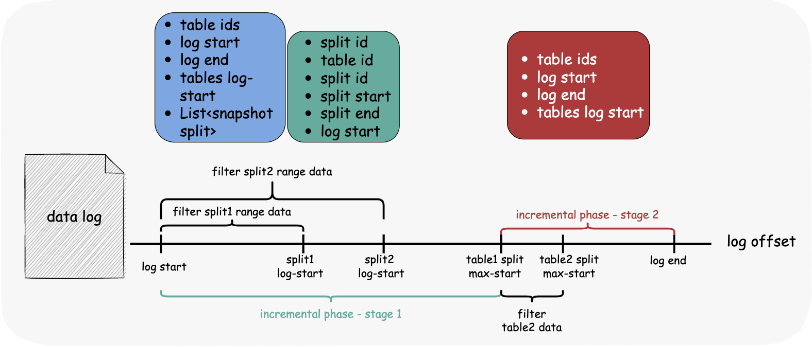
增量阶段
© Apache SeaTunnel Community

Slide 18
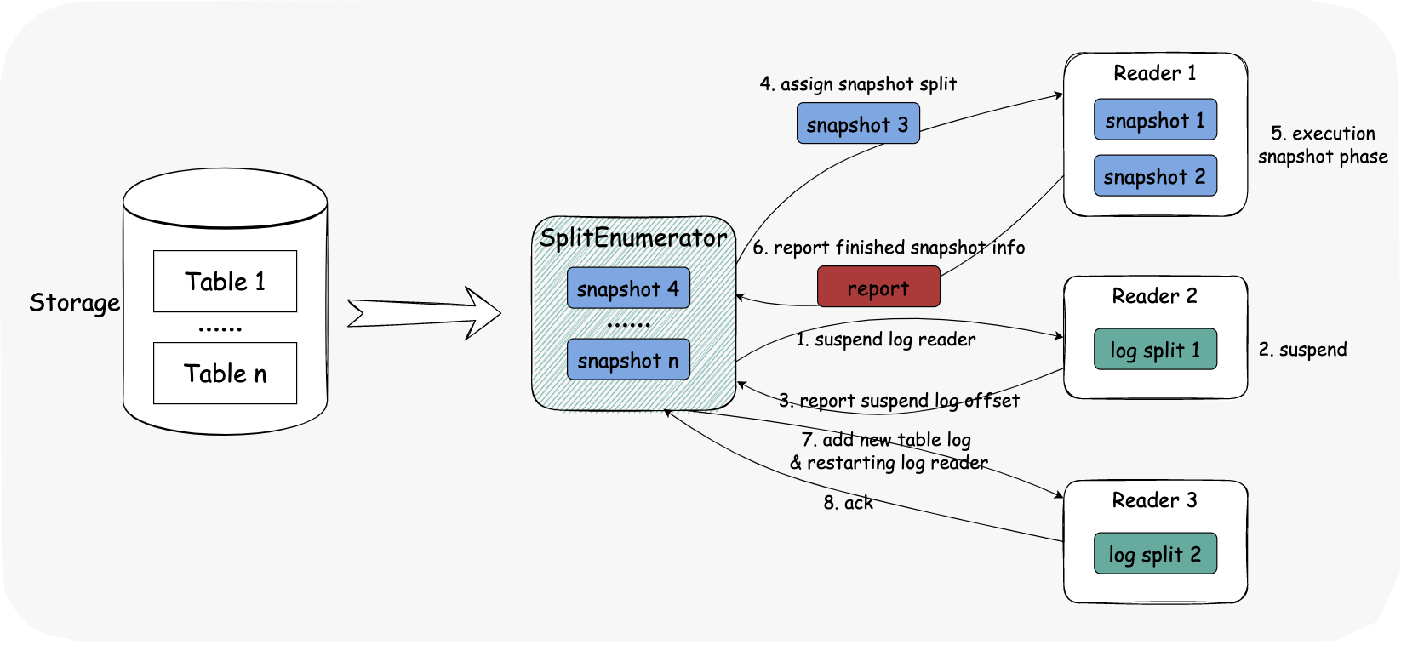
发现新表
© Apache SeaTunnel Community

Slide 19
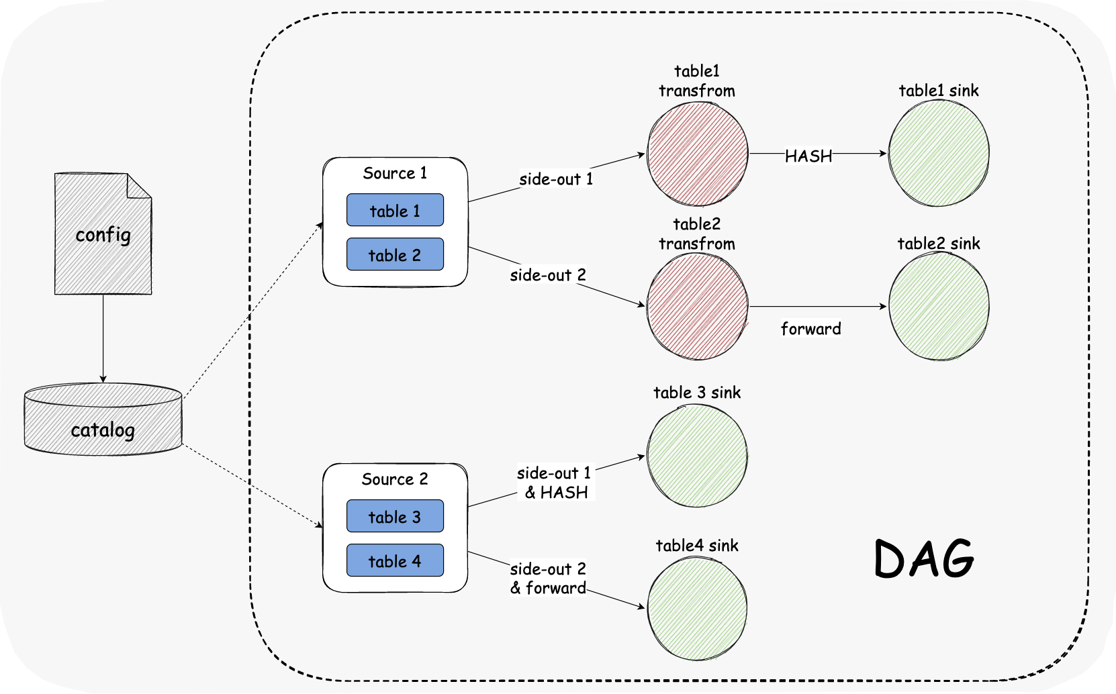
多结构表
© Apache SeaTunnel Community

Slide 20
04
SeaTunnel 展望

Slide 21

规划展望
扩大并完善生态
更多引擎版本
・支持更多的Connector，如Stripe、TiDB等
・支持更多的Catalog，如Kudu、Doris等
・支持CDC连接器
・提高其可用性与性能
・支持 Spark 3.x
・支持 Flink 1.14 +
SeaTunnel Engine
SeaTunnel Web
・支持更多的数据集成场景
・解决整库同步、表结构变更同步、任务失败影响粒度大、速率控制等现有引擎不能解决的痛点
・提供Web界面以DAG/SQL等方式使操作更简单，更加直观的展示Catalog、Connector、Job等；
・接入调度平台，使任务管理更简单
2022 第七届中国开源年会

Slide 22

Thanks
© Apache SeaTunnel Community

